Slide 1
La toile de fond
Regard sur des éléments en mouvance dans le contexte actuel
par Sophie Michaud
Opération veille et soutien stratégiques
Réseau québécois de développement social
Mai 2016

Slide 2
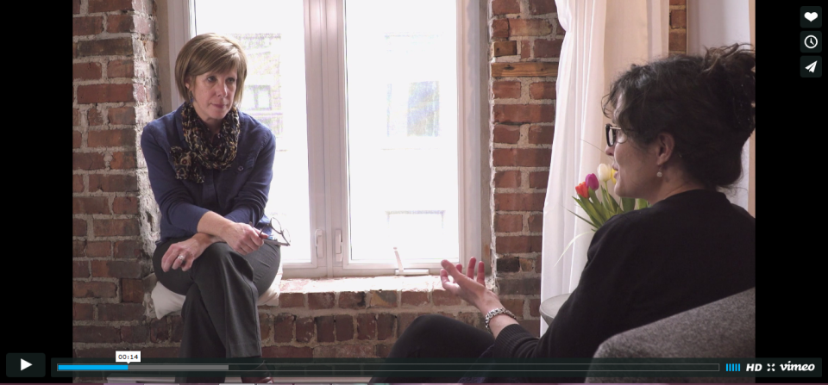
L’Opération veille et soutien stratégiques est un projet partenarial qui vise à:
Comprendre les transformations actuelles et à venir
S’outiller et s’adapter pour soutenir le changement social de manière proactive et innovante
Démontrer la pertinence de l’action collective et développer ses conditions de réussite.
Les partenaires

Slide 3
État de situation Les transformations qui touchent les leviers de l’action collective au Québec - Présentation des travaux en cours -
Notes:
Mise en contexte
Intention

Slide 4
Les collaborateurs
Mettre en commun les lectures de plusieurs organisations complémentaires pour construire une vue d’ensemble et dégager des constats transversaux
RQDS
TIESS
FLAC
TNCDC
À confimer
Communagir
CRCOC
FQM

Slide 5
Trois regards pour mieux comprendre les transformations
Des intances territoriales concertées
L’action publique
du Québec
La nouvelle gouvernance municipale

Slide 6
Regard sur l’action publique du Québec
Ce que l’on sait…
Ce que l’on ne sait pas…
Santé
Lutte contre la pauvreté

Slide 7
Développement régional et local
Occupation du territoire
Ruralité

Slide 8
Économie
sociale
Éducation/
Réussite éducative

Slide 9
Regards sur des instances territoriales concertées
- Pôles, IRC, CDC, Démarches régionales en DS -
Influence «macro»
Influence «micro»
Politiques et
stratégies
nationales
Décisions gouvernementales
Opportunités financières
Accès à des
ressources
Partenariat
Reconnaissance
Les acquis de
l’agir-ensemble
Recomposition des leaderships et collaboration
Situations particulières

Slide 10
Quelques constats transversaux sur…
Les liens entre les stratégies territoriales et sectorielles
Des éléments qui contribuent à la stabilité
Le rôle de l’action concertée, de l’intersectorialité, de la participation citoyenne
Les échelles d’intervention
La recomposition des leaderships
L’émergence de modèles multiples
Notes:
Collaborateurs

Slide 11
Merci de votre attention!
Des questions?
L’état de situation sera disponible sous peu.
Vous en serez informés.

